Slide 1


Управления городского хозяйства и промышленного комплекса Администрации муниципального образования «город Десногорск» Смоленской области
Проект:
«Наименование проекта»
2026 год.

Slide 2




Команда проекта
Руководитель проекта:
ФИО
Заместитель Главы муниципального образования - начальник Управления по городскому хозяйству и промышленному комплексу Администрации муниципального образования «город Десногорск» Смоленской области
Члены рабочей группы:
ФИО
Начальник отдела строительства и ремонтов
ФИО
специалист 1 категории

Slide 3
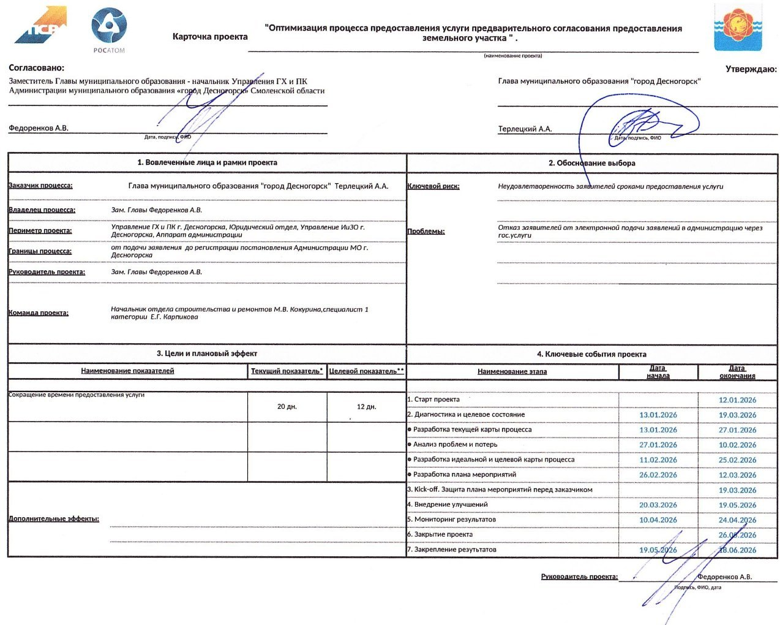
Карточка проекта

Slide 4
Целевые показатели
 | Текущий показатель | Целевой показатель
Сокращение ВПП, дни | 20 | 12

Slide 5
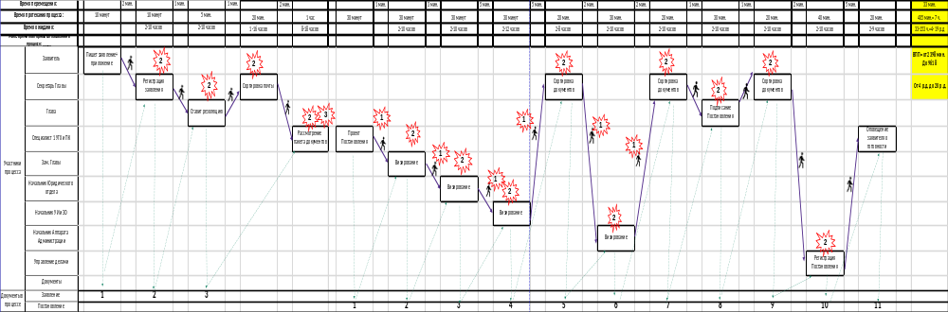
Карта текущего состояния процесса
«Наименование проекта"
ВПП = до 20 раб. дн.

Slide 6
Выявленные проблемы
Перемещение документов вручную
Ожидание регистрации заявления
Запрос дополнительной информации
Последовательное согласование

Slide 7
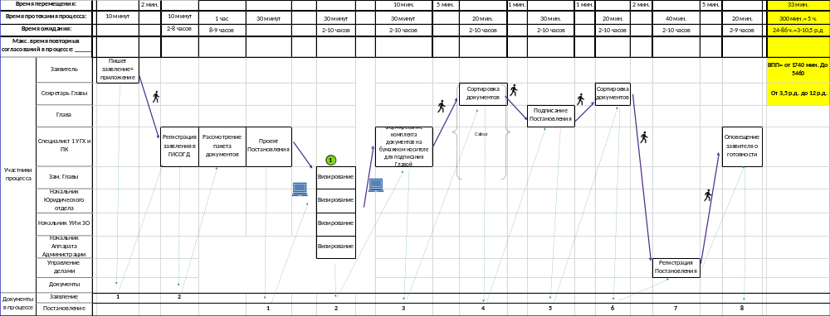
Карта целевого состояния процесса
«Наименование проекта»
ВПП= до 12 раб. дней

Slide 8
Ключевые решения
Регистрация заявление в Управлении ГХ и ПК через ГИСОГД (Государственная информационная система обеспечения градостроительной деятельности)
Параллельное согласование через СЭД
Разработка памятки о необходимом пакете документов для предоставления услуги

Slide 9
План мероприятий по реализации проекта:
Проблема | Коренная причина | Мероприятие | Ответственный | Срок | Эффект | Затраты
1. Ожидание регистрации заявления | Необходима доработка НПА | Регистрация заявления в УГХиПК | ФИО | Апрель 2026 г. | снижение ВПП на 2,5 р.д. | нет
2. Последовательное согласование | Необходима доработка НПА | Параллельное согласование через СЭД | ФИО | Апрель 2026 г. | Снижение ВПП на 5 р.д. | нет
3. Запрос дополнительной информации | Низкая информированость населения | Разработка памятки о необходимом пакете документов для предоставления услуги | ФИО | Апрель 2026 г. | Снижение ВПП на 1 р.д. | нет

Slide 10
Ожидаемые результаты
Сокращение времени предоставления услуги.
2. Обеспечение свободного информационного доступа для заявителя об оказании муниципальной услуги.

